Slide 1
1
2018
프로젝트 태스크 관리 프로그램
Project Task Management Program
Sequence
32131766 황준일
32144204 정대일
32151839 박은영
32121802 강교찬
Requirement Management - Sequence

Slide 2
0
목차
2
2018
개요
프로젝트에 대한 전반적인 소개합니다.
사용 기술
프로젝트에 사용 되는 기술에 대해 소개합니다.
진행 과정 프로젝트 진행 과정에 대해 소개합니다.
Requirement Management - Sequence

Slide 3
1
개요 – 프로젝트 태스크 관리 (Project Task Management)
3
2018
Why?
초기 요구사항 관리 프로젝트는 주제가 너무 광범위함.
현업에서 여러 비싼 상업용 툴을 사용해도 마음에 들지 않음.
중소기업에서 소프트웨어 프로젝트를 진행 시 소수의 개발자가
전반적인 기능을 구현하기 때문에 품질 관리 미흡 문제가 발생한다.
How?
프로젝트를 태스크 단위로 관리한다.
개발자 친화적 API를 제공한다.
트리 구조 등 태스크의 시각화로 프로젝트 상태를 파악한다.
크로스 플랫폼 ( 웹 / 데스크톱 앱 / 모바일 웹,앱 )으로 제작한다.
Requirement Management - Sequence

Slide 4
1
개요 - 프로젝트 태스크 관리 (Project Task Management)
4
2018
설계 과정에서의 제한점
매우 잘 만들어진 요구사항 관리 프로그램(Trac, Silkroad ALM RM 및 기타 등)이 존재한다.
요구사항을 관리한다는 것 자체가 사실 어려운 개념이다.
구현 과정에서의 제한점
팀 구성원이 여러가지 환경(웹/앱)에서 제작해본 경험이 부족하다.
설계 과정에서 어려움이 많을 경우 구현 과정에서 지연이 발생한다.
Requirement Management - Sequence

Slide 5
1
개요 - 프로젝트 태스크 관리 (Project Task Management)
5
2018
주요기능
로그인(Oauth2.0 – Google Login, Naver Login API)
회원에 대한 역할 부여 - 프로젝트 매니저, 요구사항 담당자, 클라이언트
프로젝트와 태스크 관리 기능
스케쥴 관리 및 Google Calendar 연동
Project와 Github repository, Task와 commit 연동
Task Tree를 통한 프로젝트 시각화
Requirement Management - Sequence

Slide 6
2
사용 기술 : Front-End
6
2018
Vue.js : Front-end Framework
Single Page Application – 로딩 속도 증가
네이티브 앱과 유사한 사용자 경험
전체 트래픽 감소 효과
사용자 인터페이스를 만들기 위한 진보적 framework
HTML + CSS + JS만 알면 누구나 쉽게 접근 가능
Hot Loading을 통한 개발 속도 증가 (저장하면 저절로 반영 및 새로고침)
Requirement Management - Sequence

Slide 7
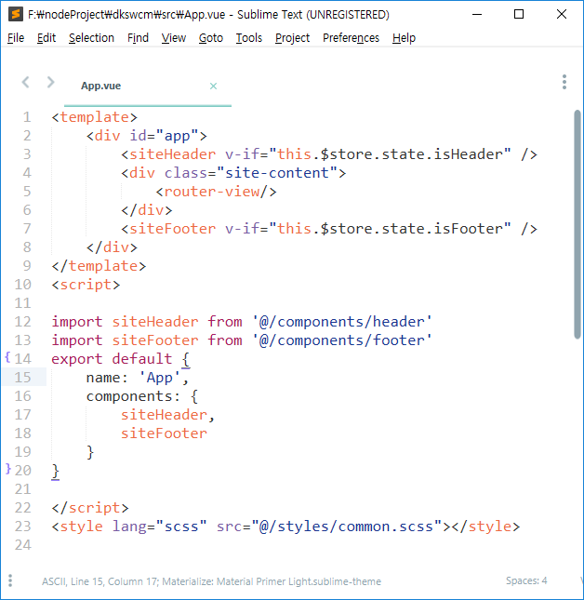
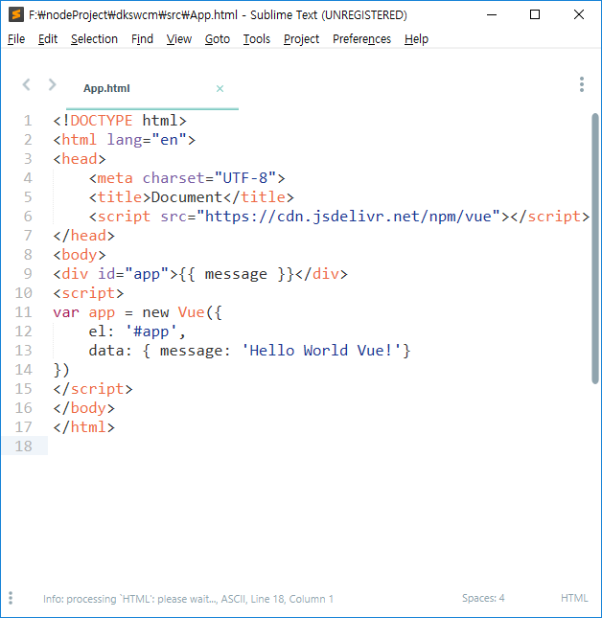
2
사용 기술 : Front-End
7
2018
Requirement Management - Sequence

Slide 8
2
사용 기술 : Back-end
8
2018
Spring boot
Spring : 가장 많이 사용되는 backend framework
Spring boot : 복잡한 Spring 설정을 단순화
독립 실행 형 Spring 애플리케이션 작성
WAR 파일을 배치 할 필요 없음
XML 생성을 위한 코드 생성 및 요구 사항 불필요
Requirement Management - Sequence

Slide 9
2
사용 기술 : Back-end
9
2018
Spring boot + Rest API
안드로이드 환경에서 데이터베이스 연동 불가능(SQLite는 가능하나 클라이언트 용도)
여러 환경에서 데이터를 주고받을 수 있는 Interface = RestAPI
웹 서버에서 데이터베이스 연동
특정 페이지에 데이터베이스에서 가져온 정보를 JSON 혹은 XML로 반환
다른 앱에서 해당 데이터를 가져다 사용함.
웹 환경에서의 대화 방식
Request : 사용자 요청(클라이언트)
Response : 요청에 대한 결과 응답(서버)
Get(조회) / Post(생성) / Put(수정) / Delete(삭제) 등의 Request가 존재
Requirement Management - Sequence

Slide 10
2
사용 기술 : Back-end
10
2018
Spring boot + Rest API
Comment 관련 API를 만든다고 할 때 Request : URI
Post : /api/comment/1 ➔ 1번 태스크에 댓글 등록
Get : /api/comments/1➔ 1번 태스크의 댓글 목록 조회
Get : /api/comment/1 ➔ 1번 댓글 조회
Put : /api/comment ➔ {content, tag, 1} 1번 댓글 수정
Delete : /api/comment/1 ➔ 1번 댓글 삭제
위의 Request : URI로 접근 할 때, 해당 기능을 실행하도록 구현한다.
Requirement Management - Sequence

Slide 11
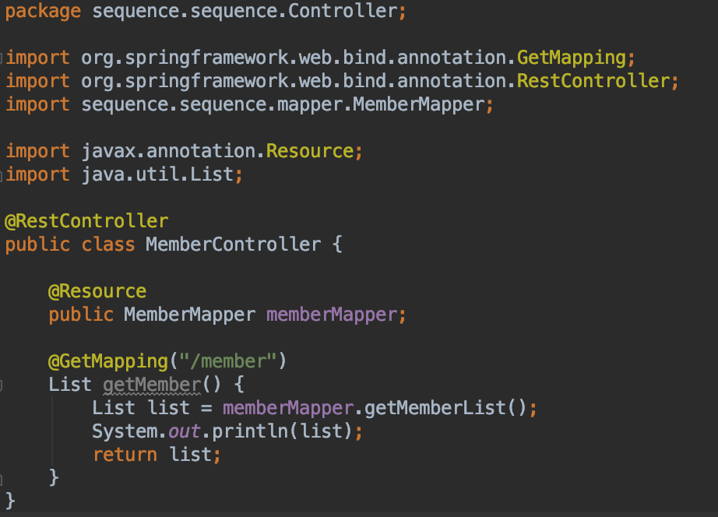
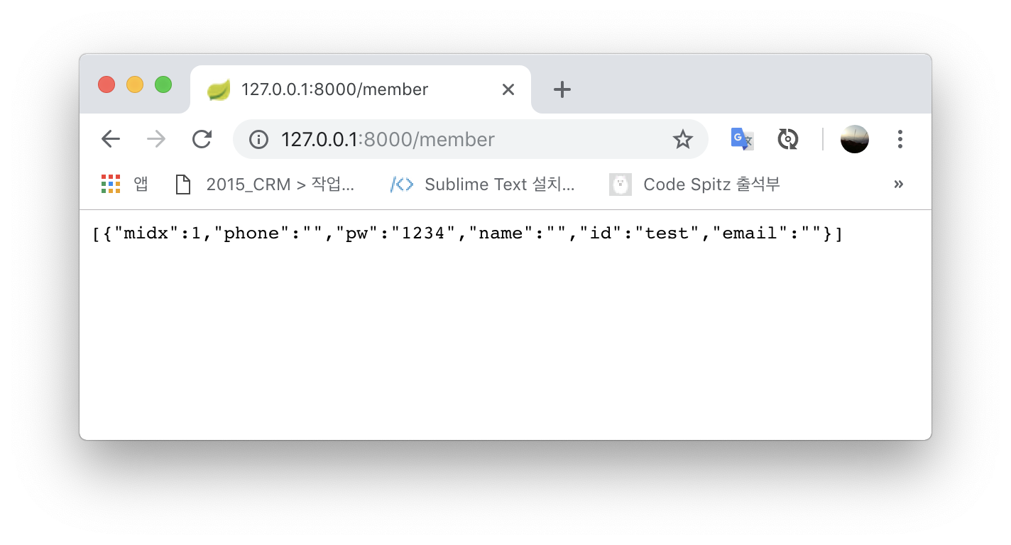
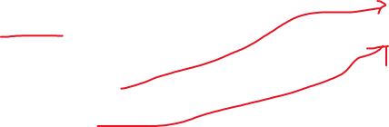
2
사용 기술 : Back-end
11
2018
Return 하면 json으로 변환
Requirement Management - Sequence

Slide 12
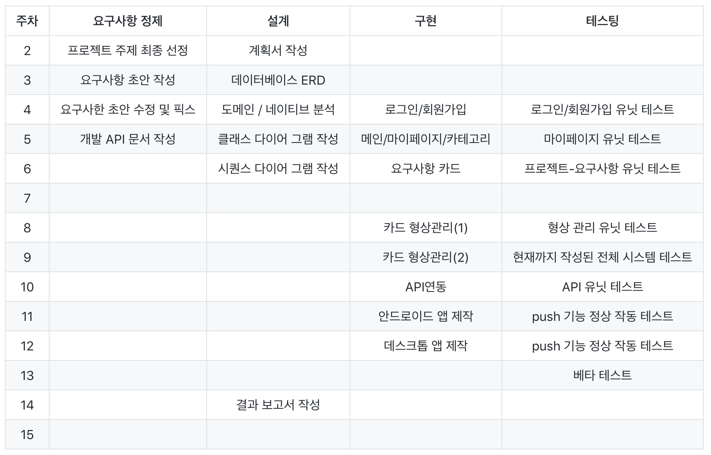
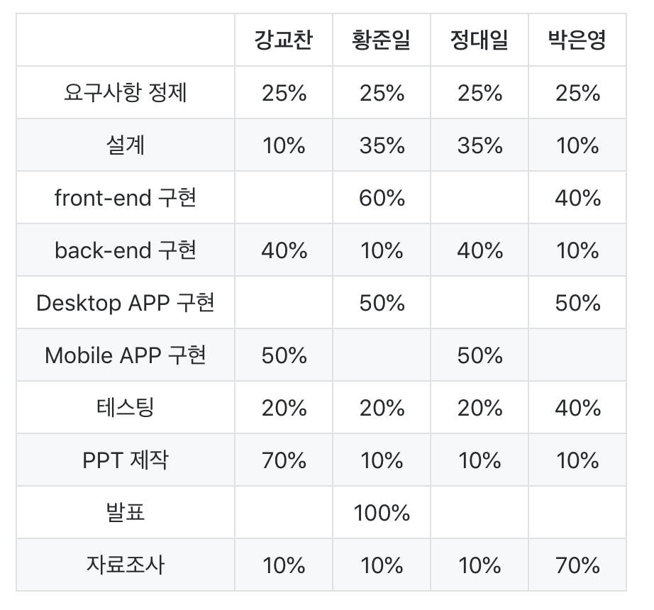
3
프로젝트 진행 과정 – 일정 및 역할분배
12
2018
Requirement Management - Sequence

Slide 13
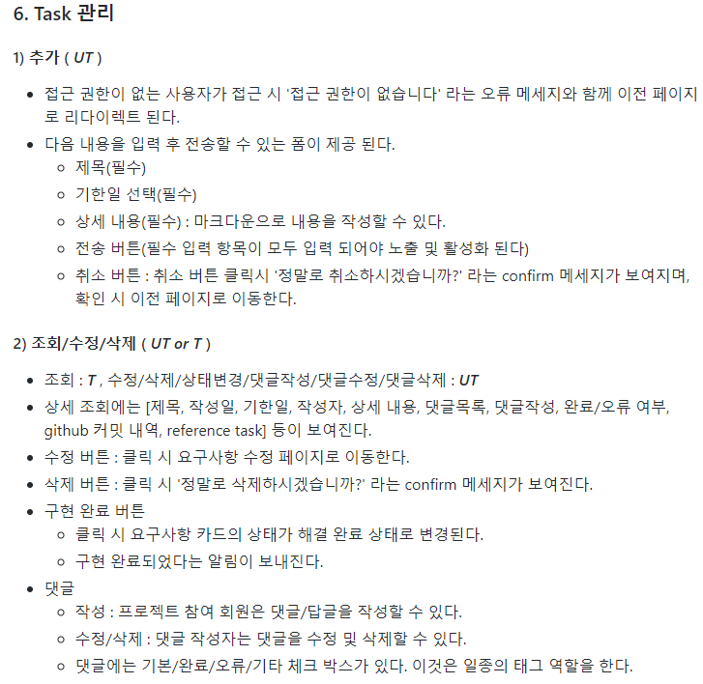
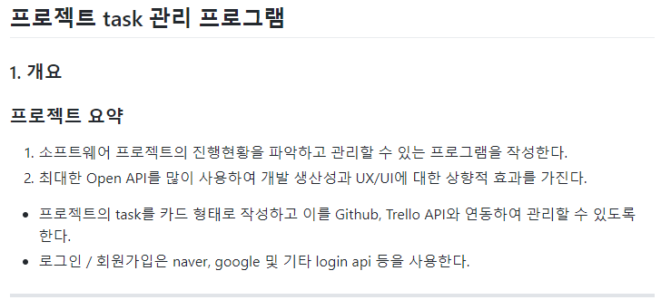
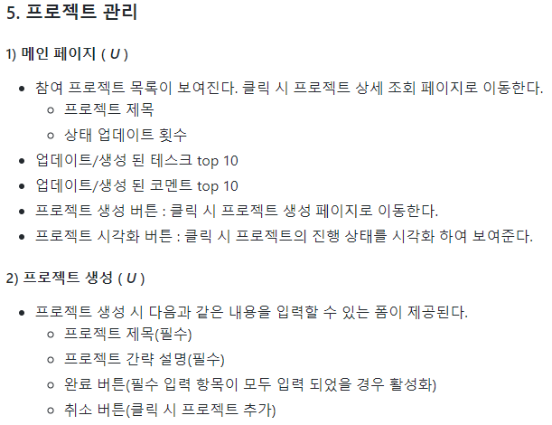
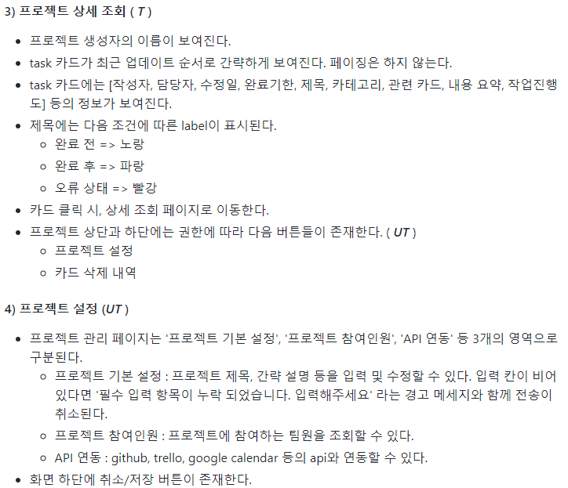
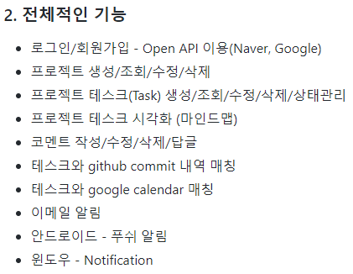
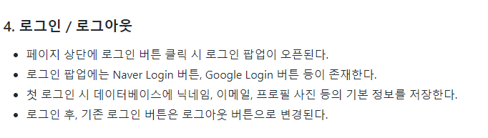
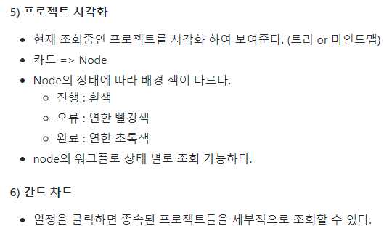
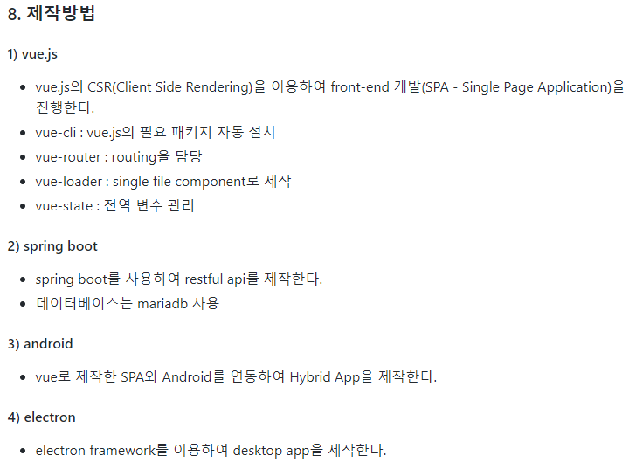
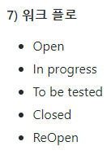
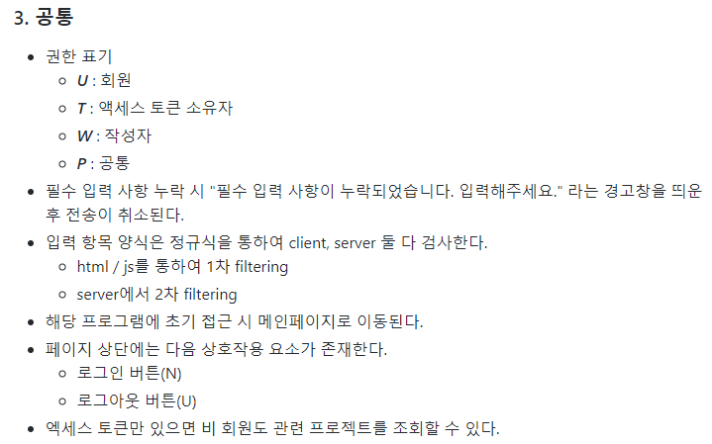
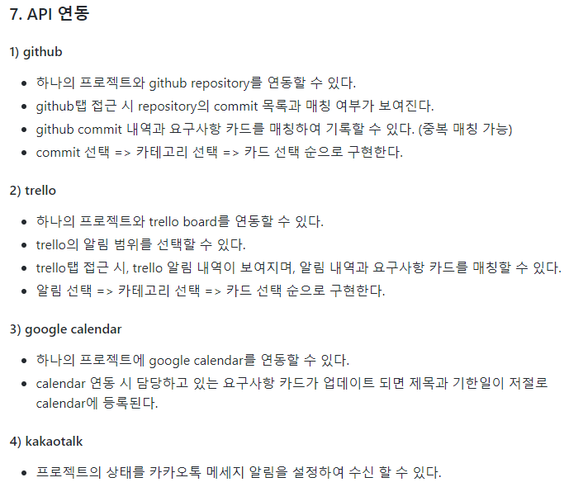
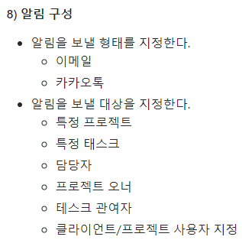
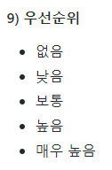
3
프로젝트 진행 과정 – 요구사항 정제
13
너무 많아서 미니맵으로 보여드리도록 하겠습니다.
2018
Requirement Management - Sequence

Slide 14
3
프로젝트 진행 과정 – Front End
14
2018
Requirement Management - Sequence

Slide 15
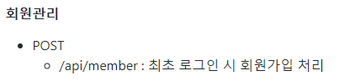
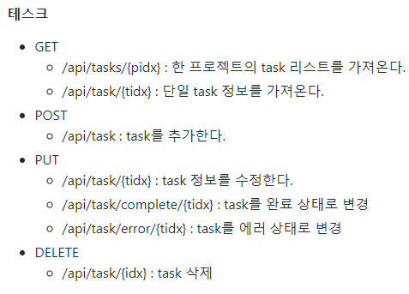
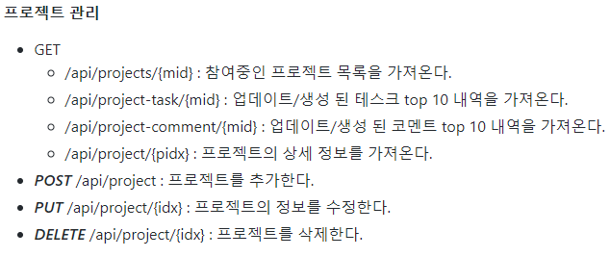
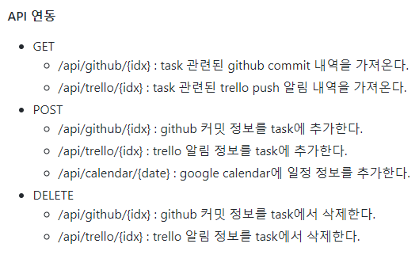
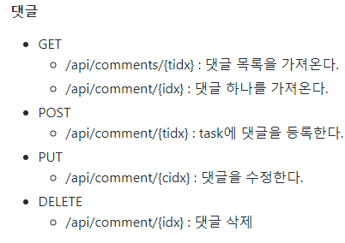
3
프로젝트 진행 과정 – Back End
15
2018
Requirement Management - Sequence

Slide 16
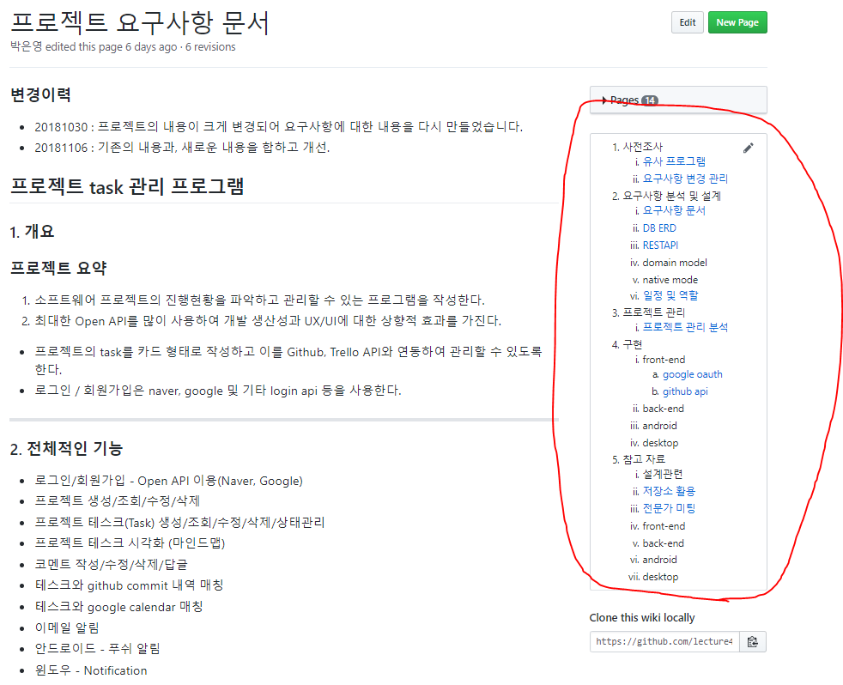
3
프로젝트 진행 과정 – Github 사용
16
2018
GiHub의 Wiki를 이용하여 프로젝트의 전반적인 내용을 기록하고 관리 및 유지하고 있다.
Requirement Management - Sequence

Slide 17
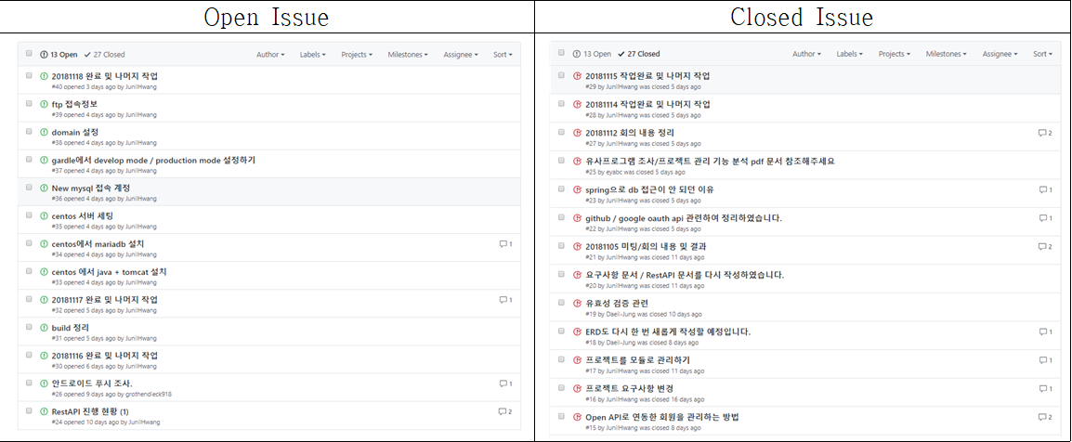
3
프로젝트 진행 과정 – Github 사용
17
2018
Issue를 이용하여 진행상황과 회의 내용 등을 정리하여 사용하고 있다
Requirement Management - Sequence

Slide 18
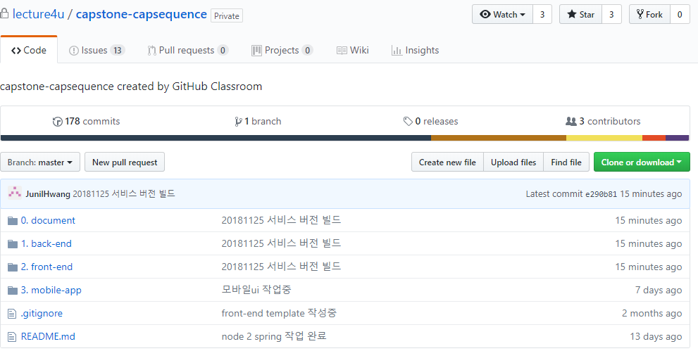
3
프로젝트 진행 과정 – Github 사용
18
2018
178회의 commit이 있습니다
Requirement Management - Sequence

Slide 19
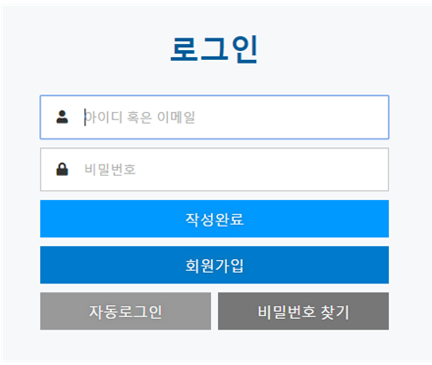
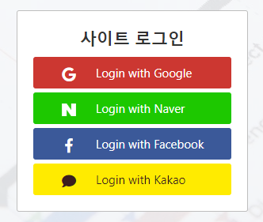
3
프로젝트 진행 과정 – 회원 관리 삭제
19
기존의 로그인 | 새로 바뀐 로그인
2018
자체적으로 회원 관리를 하려고 했던 기존의 UI에서 Oauth2.0을 이용하여 Google, Naver 등 상용 서비스와 연동하여 사용하는 회원관리로 바뀌었다.
Requirement Management - Sequence

Slide 20
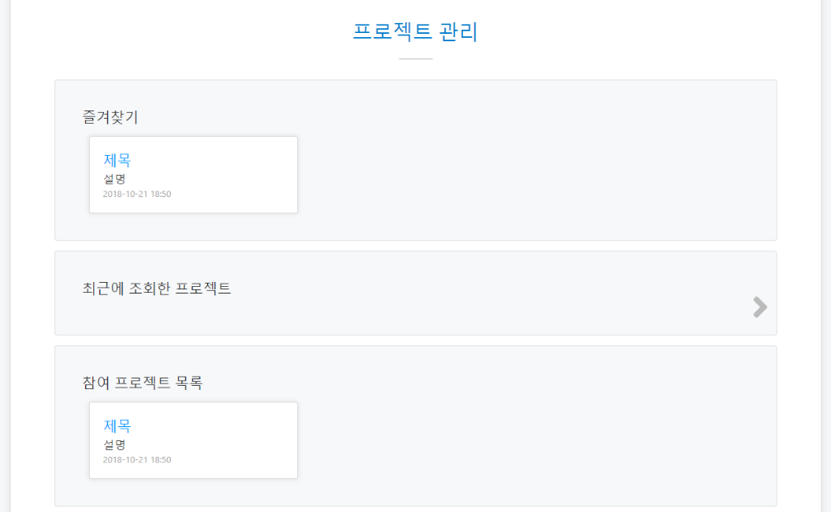
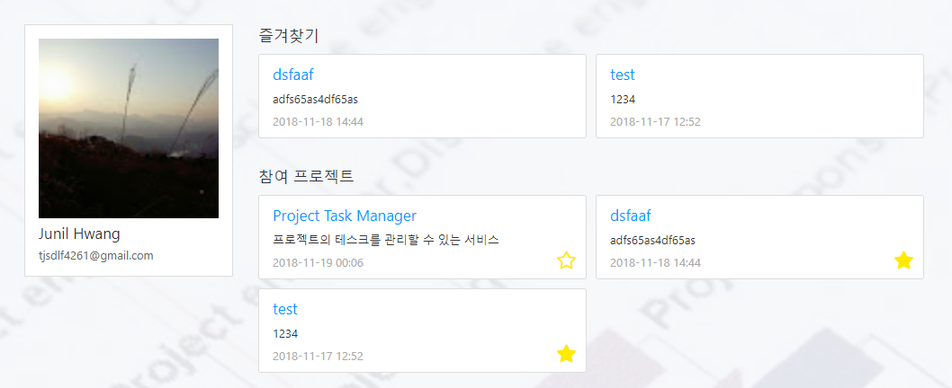
3
프로젝트 진행 과정 – UI변경
20
기존의 UI
다시 만든 UI
2018
기존의 UI를 좀 더 세련되게 새로 개편
Requirement Management - Sequence

Slide 21
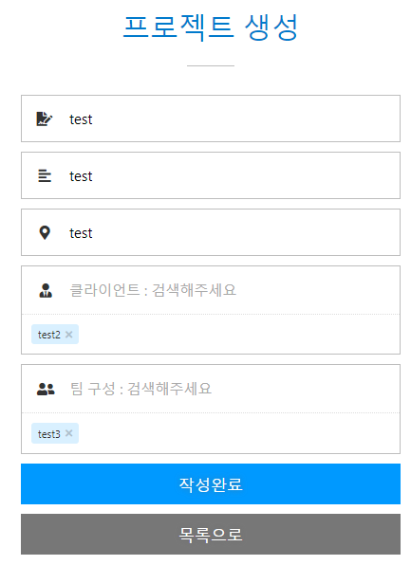
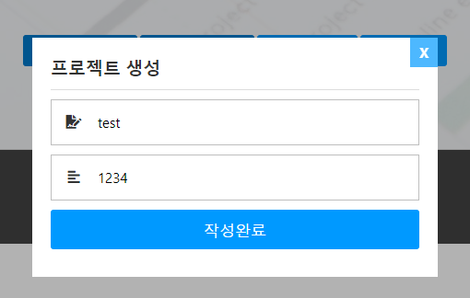
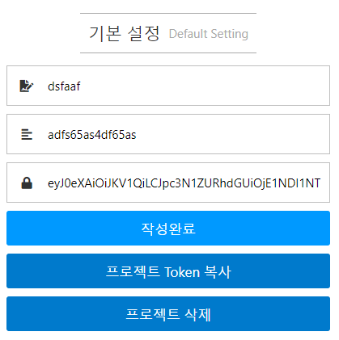
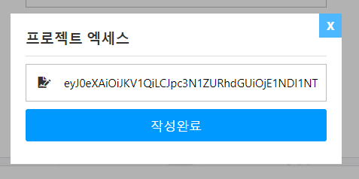
3
프로젝트 진행 과정 – 프로젝트 접근 방식 변경
21
기존의 프로젝트 참여 인원 관리 | 개편된 프로젝트 참여 인원 관리
2018
Json Web Token을 사용해서 Access token을 발행하여 이를 통해 프로젝트에 접근 할 수 있도록 개편하였다.
Requirement Management - Sequence

Slide 22
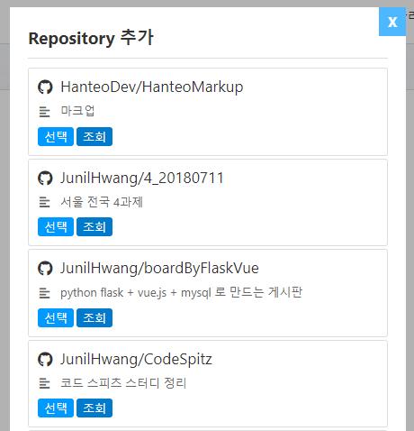
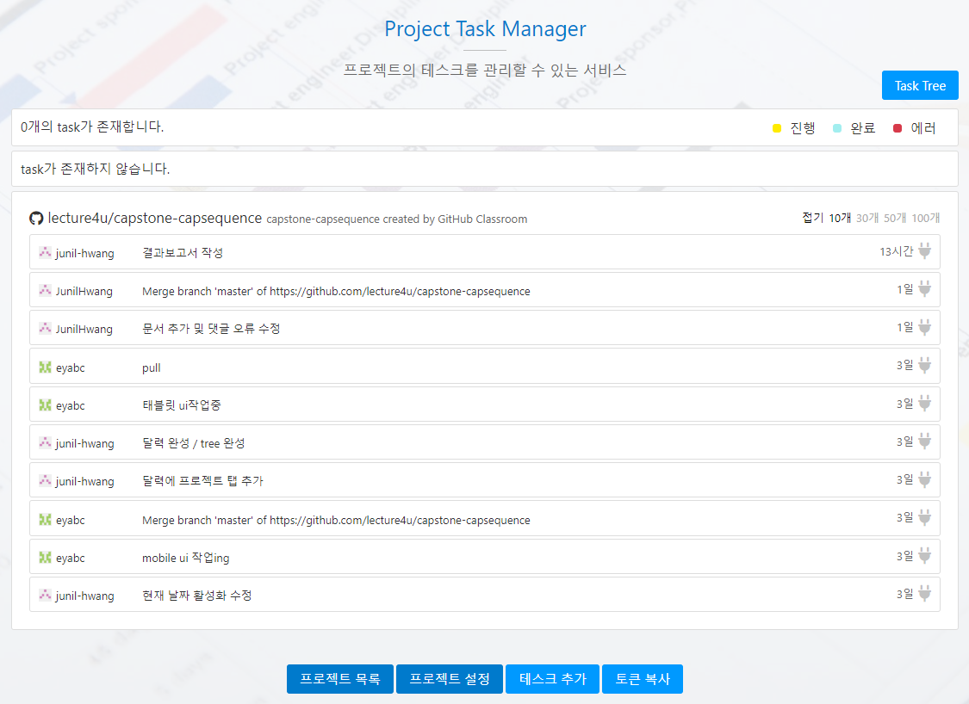
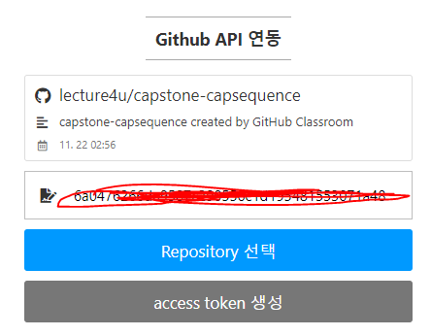
3
프로젝트 진행 과정 – GitHub API 연동, Commit 매칭
22
2018
Project Setting에서 GitHub에서 발행된 토큰을 입력하면 GitHub Repository와 Commit에 접근 할 수 있고 이를 이용하여 작업중인 Repository의 Commit과 Project Task Manager의 Task를 매칭하여 상태를 표기 할 수 있게 하였다.
Requirement Management - Sequence

Slide 23
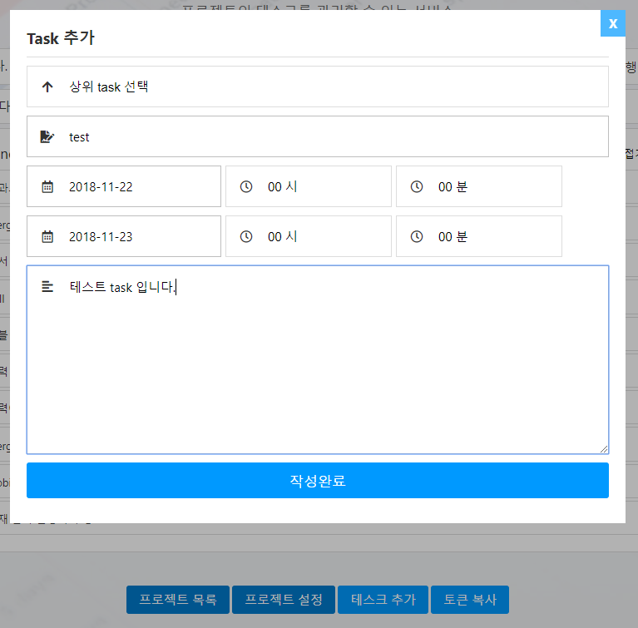
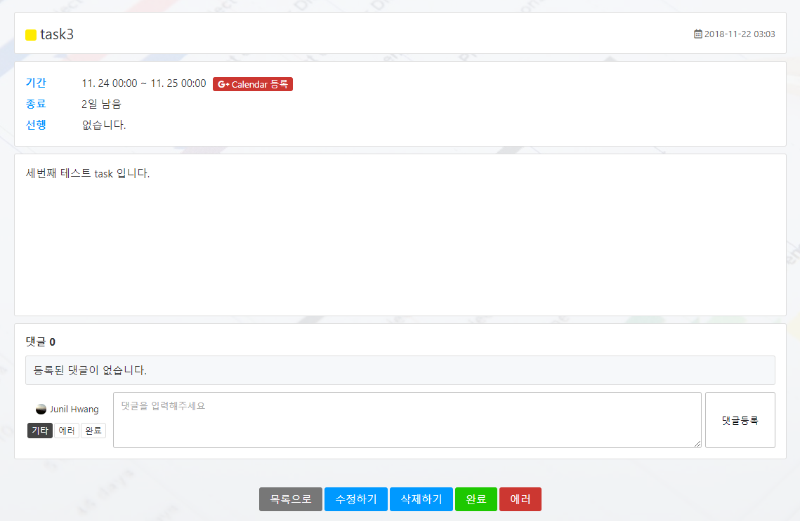
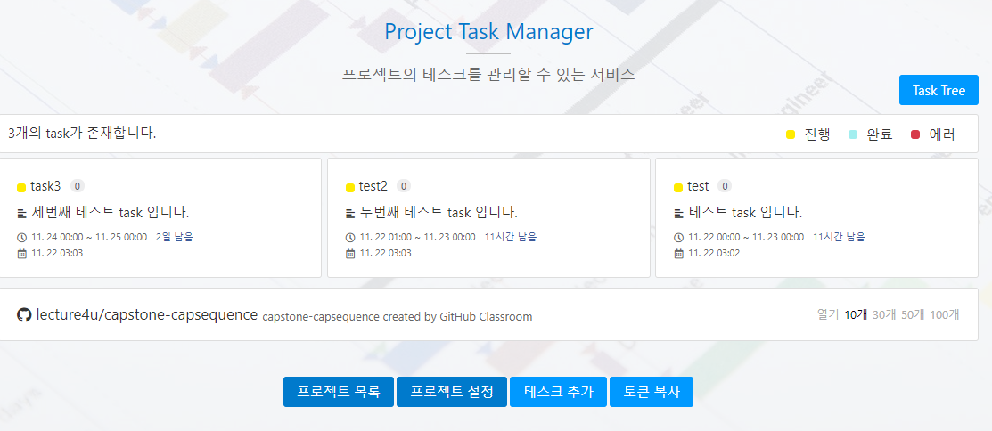
3
프로젝트 진행 과정 – Task 관리
23
2018
태스크 조회에서는 상태, 기간, 종료날짜, 선행 태스크, 댓글 등을 확인할 수 있고 Google Calendar와 연동이 가능하다.
Requirement Management - Sequence

Slide 24
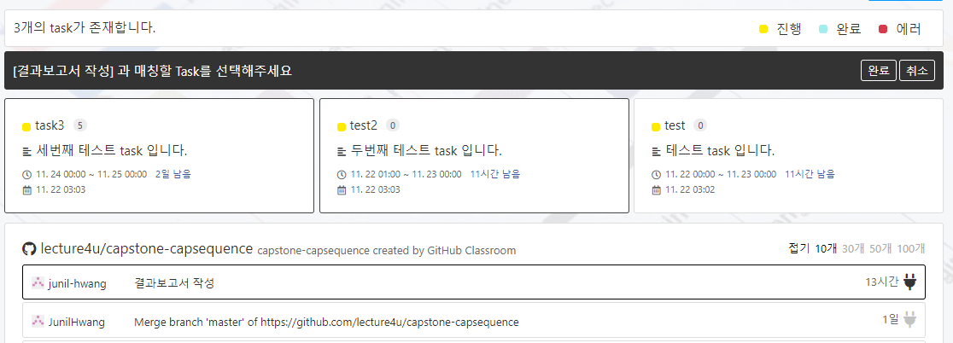
3
프로젝트 진행 과정 – Task와 Commit 매칭
24
2018
Project View 페이지에서 태스크 목록과 Commit 목록을 조회할 수 있고 Commit의 플러그인 아이콘을 클릭해서 태스크를 선택할 수 있다.
매칭된 Commit은 삭제할 수도 있고 GitHub로 이동하여 내용을 조회할 수도 있다.
Requirement Management - Sequence

Slide 25
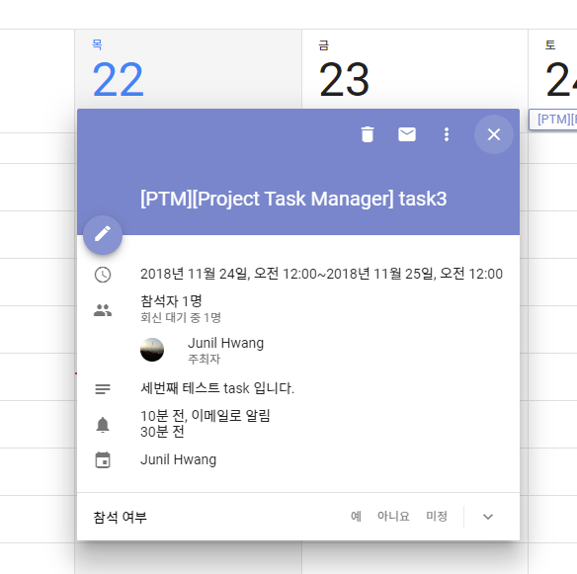
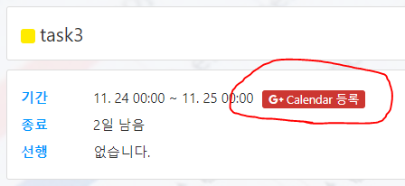
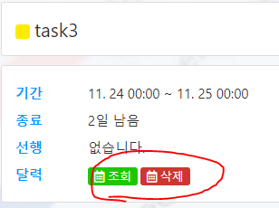
3
프로젝트 진행 과정 – Task와 Google Calendar 연동
25
2018
Task 조회에서 Calendar 등록 버튼을 클릭하면 해당 내용이 Google Calendar와 연동되고 등록이 완료되면 조회/삭제 버튼이 보이게 된다.
Requirement Management - Sequence

Slide 26
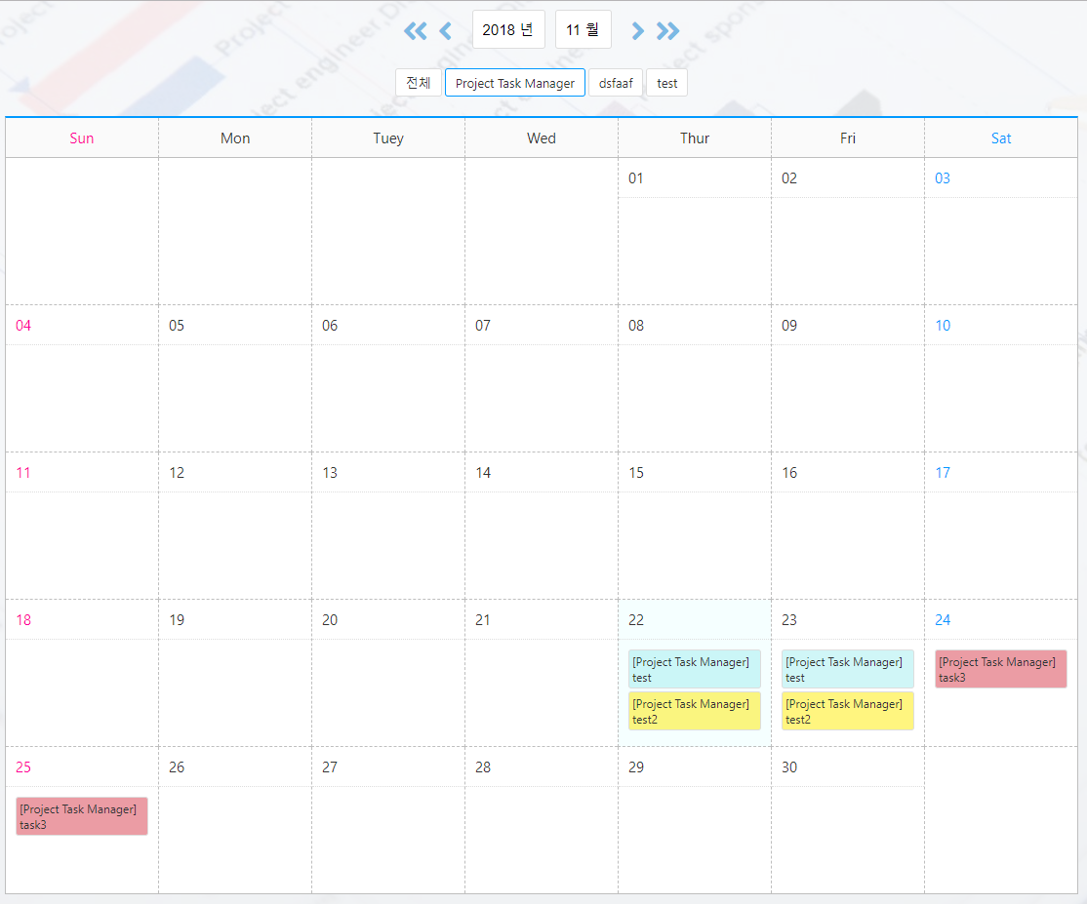
3
프로젝트 진행 과정 – 스케쥴 관리
26
스케쥴 관리 메뉴에서 현재 참여중인 프로젝트의 전체 스케쥴 및 진행 상황을 월별로 확인할 수 있다.
프로젝트 별로 조회할 지 선택할 수 있고 상태를 배경색으로 나타낸다. (노란색 :진행중, 하늘색:완료, 빨간색 : 에러)
2018
Requirement Management - Sequence

Slide 27
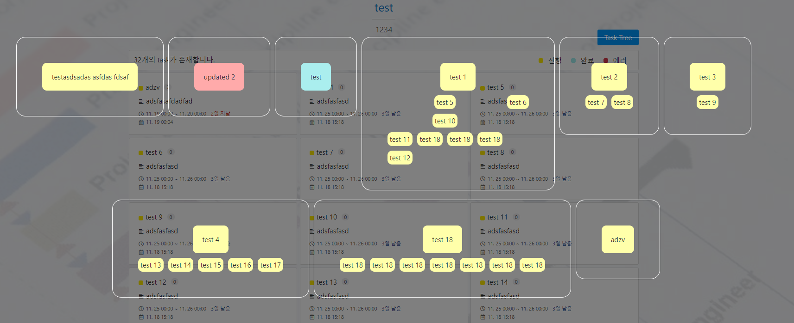
3
프로젝트 진행 과정 – Task를 트리 구조로 보여주기
27
2018
Project View 페이지에서 Task Tree 버튼을 클릭 시 레이어 팝업이 열리고 태스크의 상태와 연관 관계에 대한 Tree 구조가 그려진다. 동적 계획 알고리즘을 사용하여 DB에 저장된 태스크 데이터를 트리 형태의 데이터로 만든 후 이를 출력하여 표현한다.
Requirement Management - Sequence

Slide 28
3
프로젝트 진행 과정 – 서버 설치 및 서비스
28
2018
라즈베리파이 클러스터를 구축하여 CentOS를 설치하고 Apache,Tomcat, Java, MariaDB 등을 설치해서 서버를 구축한다.
Google, Naver 등에서 서비스하는 API를 이용하기 위해서 도메인이 필요로 하여 DNS도 구축하고 가비아에서 도메인을 구입하여 연결하였다.
http://ptman.site:8080
해당 주소에서 Project Task Manager를 서비스 중이다.
Requirement Management - Sequence

Slide 29
29
2018
감사합니다.
Artificial Intelligence & Information Architecture

